Slide 1
Novobabylonské období
(1000–539 př. n. l.)

Slide 2
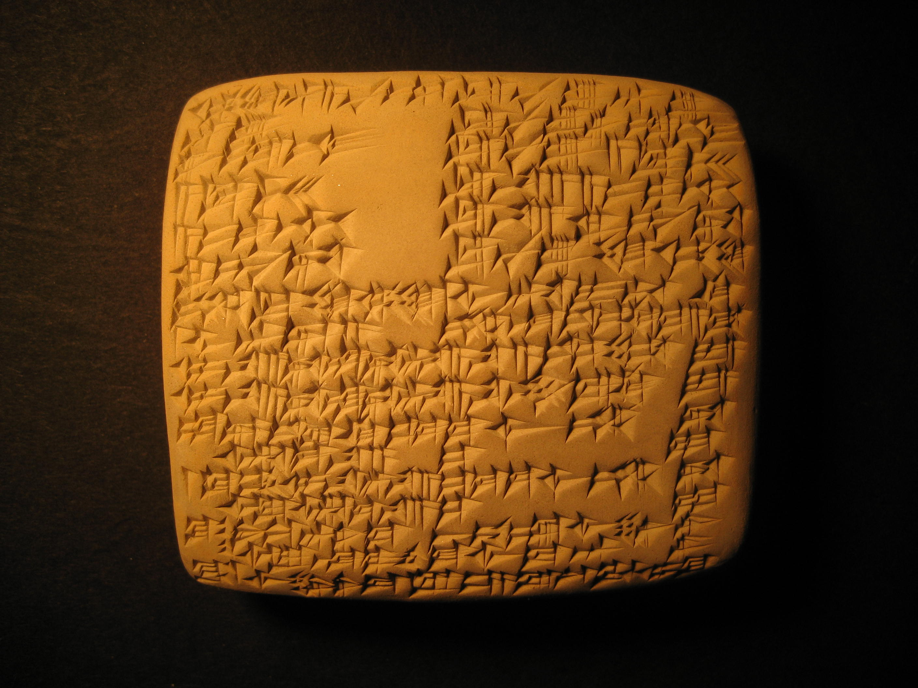
Prameny
babylonské královské nápisy (stavební, dedikační, méně historických)
asyrské královské nápisy
kroniky
dopisy, smlouvy, administrativní a hospodářské texty
jazyky: akkadština, aramejština (svitky – málo dokladů)

Slide 3
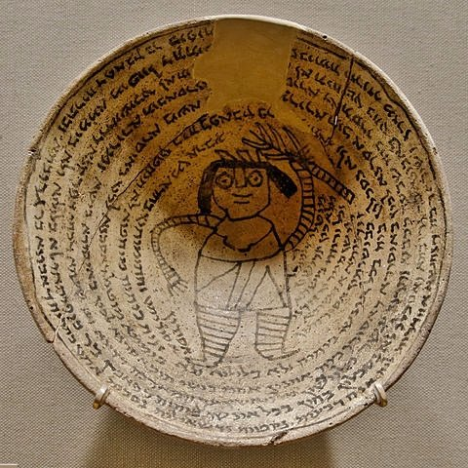
Kmenová populace
kmenové obyvatelstvo – Aramejci, Chaldejci
Aramejci – okolí Nippuru, dolní Tigris (Gambulu, Puqudu)
  zachovávali si vlastní jazyk, arameisace PV
Chaldejci – dolní Eufrat (Bít Amukkáni, B. Dakkúri, B. Jakín)
  nezapisovali svůj jazyk

Slide 4
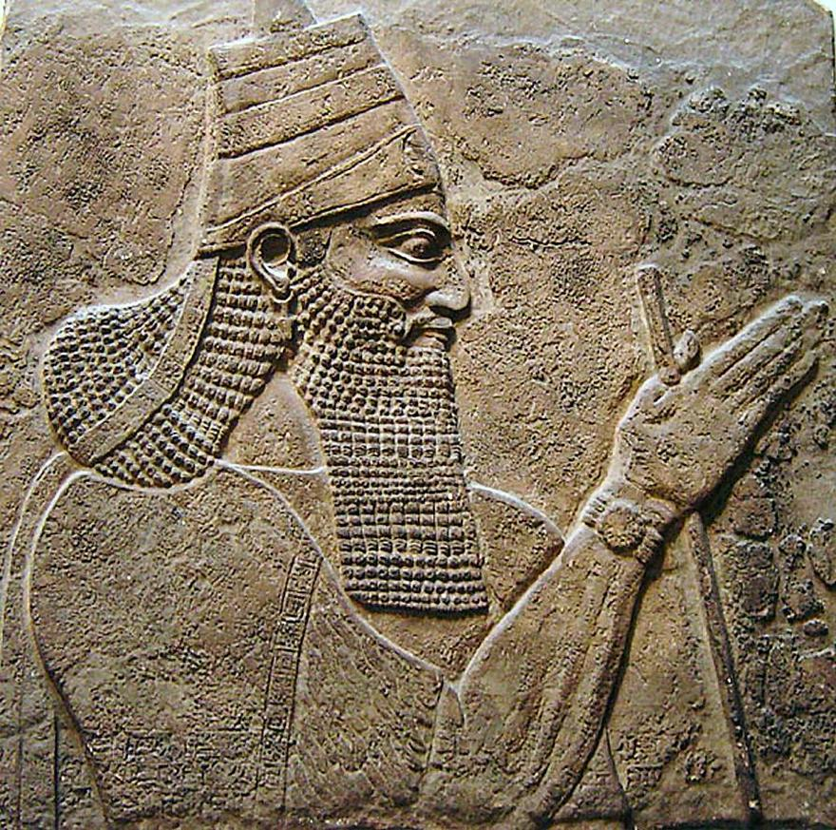
Babylonie v letech 1000–626 př. n. l.
od 9. stol. – pronikání Asýrie
Tiglatpilesar III. (745–727): ovládl Babylon, stal se babylonským králem (Púlu)→ personální unie
„král Babylonu“, „král Sumeru a Akkadu“
Salmanasar V. (726–722): babylonský král (Ululája)
svržen, zavražděn

Slide 5
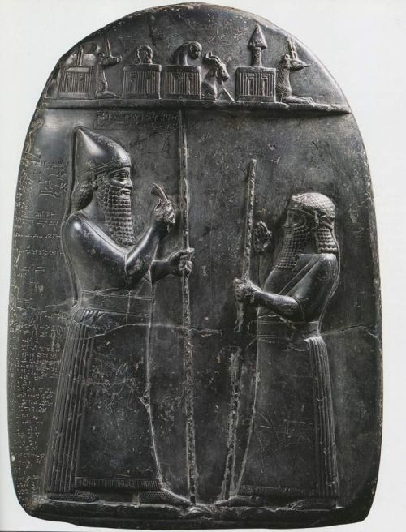
Babylonie v letech 1000–626 př. n. l.
Sargon II. (721–705)
chaldejský vládce (Bít Jakín) Marduk-apla-iddina II. (721–710), pomoc Elamu
Sargon – tažení do Babylonie, svrhl MAI, dobyl Dúr Jakín
MAI – do Elamu

Slide 6
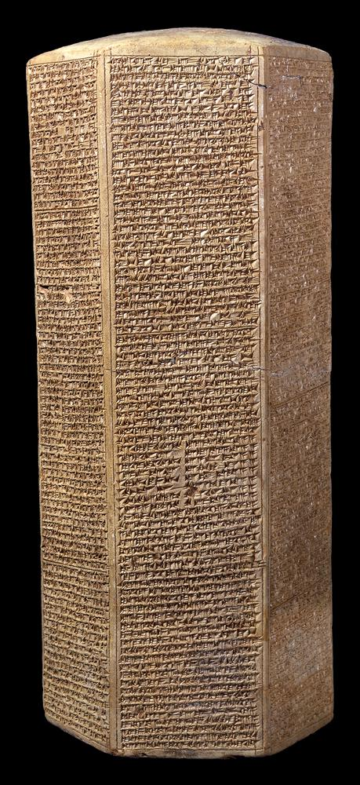
Babylonie v letech 1000–626 př. n. l.
Sinacherib (704–681)
Marduk-apla-iddina II. (703) – po 9 měsících byl svržen
Sinacherib – porazil ho u Kiše
dobyl Babylon
tažení do J Babylonie, deportace aramejského a chaldejského obyvatelstva
MAI – do Elamu

Slide 7
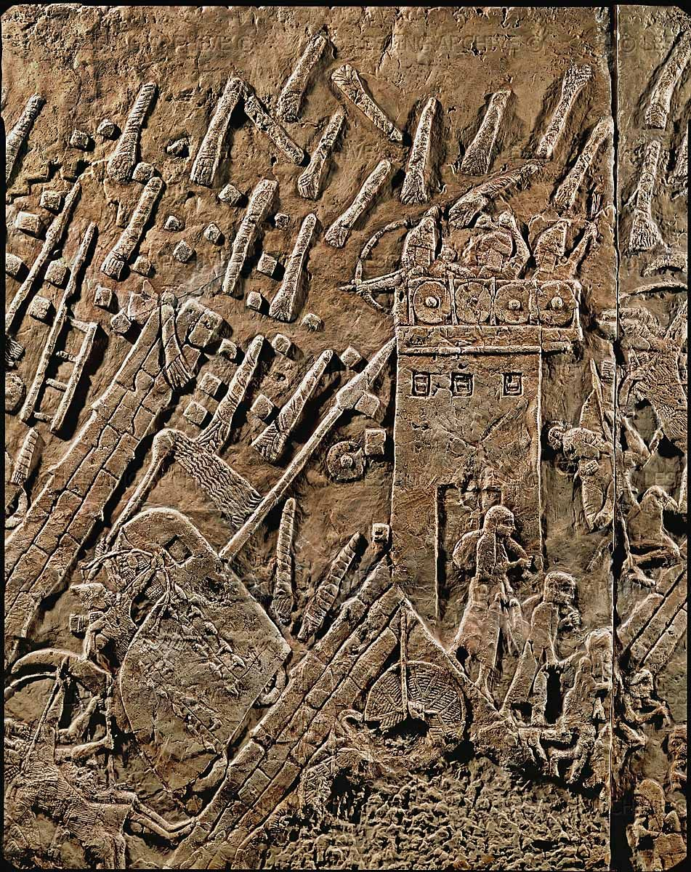
Babylonie v letech 1000–626 př. n. l.
správce Babylonie – Aššur-nádin-šumi (699–694), asyrský princ
Sinacherib – tažení do Elamu (694)
Elamité – tažení do S Babylonie, dobytí Sipparu, zajetí ANŠ (694)
bitva u Chalulé (Tigris) – Elam a Chaldejci poraženi (691)
dobytí Babylonu (689) – zboření města, deportace (král Mušézib-Marduk), Mardukova socha – do Asýrie

Slide 8
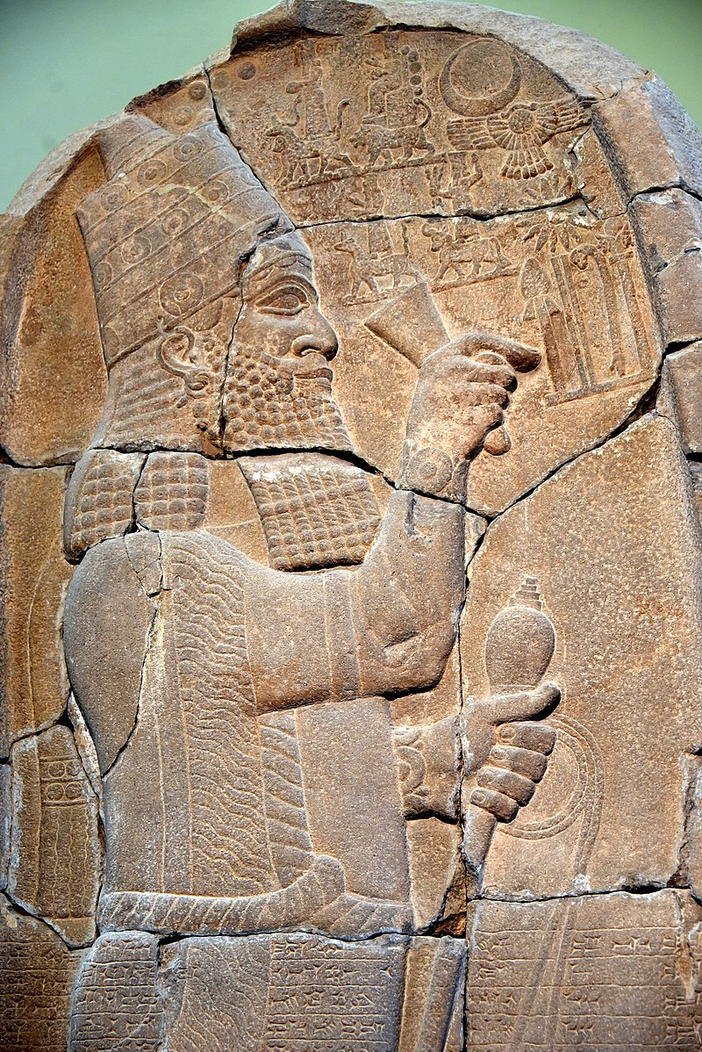
Babylonie v letech 1000–626 př. n. l.
Asarhaddon (680–669)
obnova Babylonu
obnovení privilegií
propuštění zajatců
vrácení majetku
Mardukova socha zůstává v Asýrii
politická situace – stabilní

Slide 9
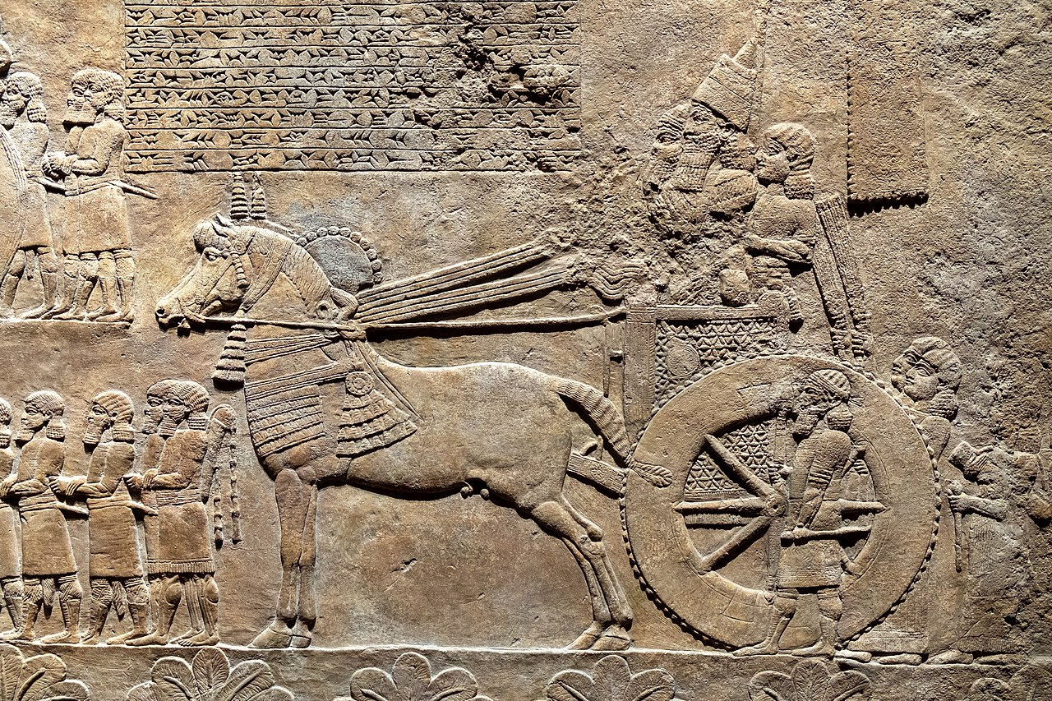
Babylonie v letech 1000–626 př. n. l.
Aššurbanipal (668–627)
Šamaš-šum-ukín (668–648): babylonský král
vrácení Mardukovy sochy
povstání (652–648): Babylon, Elam, Chaldejci, Arabové
obléhání Babylonu (650–648)
dobytí Babylonu
Kandalánu (648–627)

Slide 10
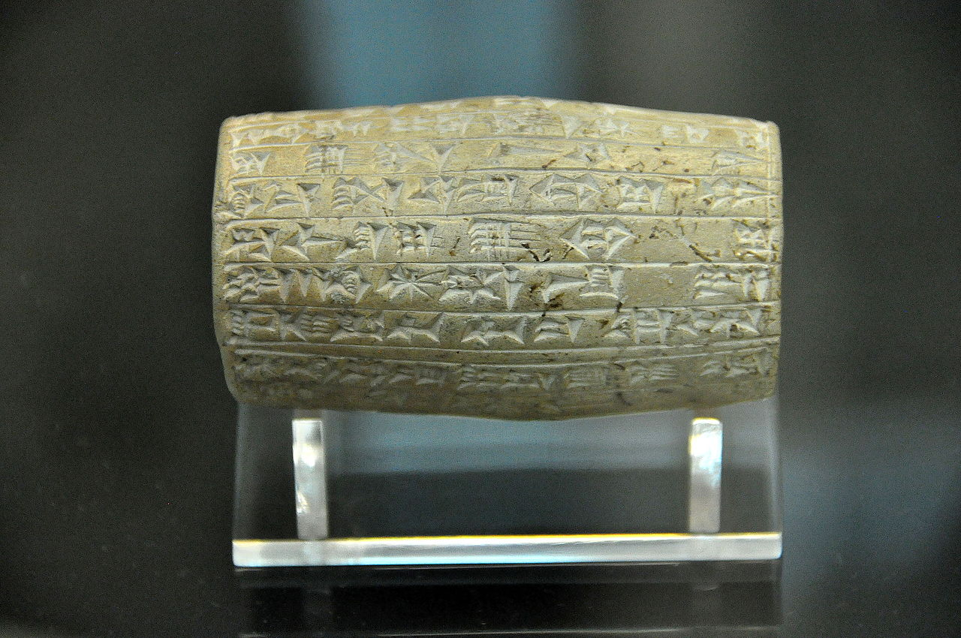
Babylonie v letech 626–539 př. n. l.
úpadek Asýrie
Nabopolasar (626–605)
od r. 616 ovládal celou Babylonii
koalice s Médií; Kyaxares (625–585)
tažení proti Asýrii
  Aššur (614)
  Ninive (612)
  Charrán (609)
asyrské území připojeno k Babylonii

Slide 11
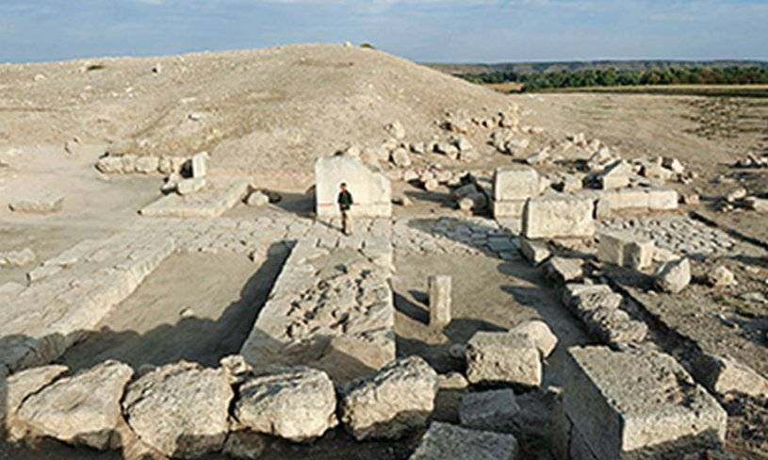
Babylonie v letech 626–539 př. n. l.
tažení do Sýrie – následník trůnu Nabukadnesar (605)
dobyl Karchemiš (Egypťané)
bitva u Chamátu, ovládnutí S Sýrie
Nabopolasar zemřel → návrat do Babylonu, korunovace

Slide 12
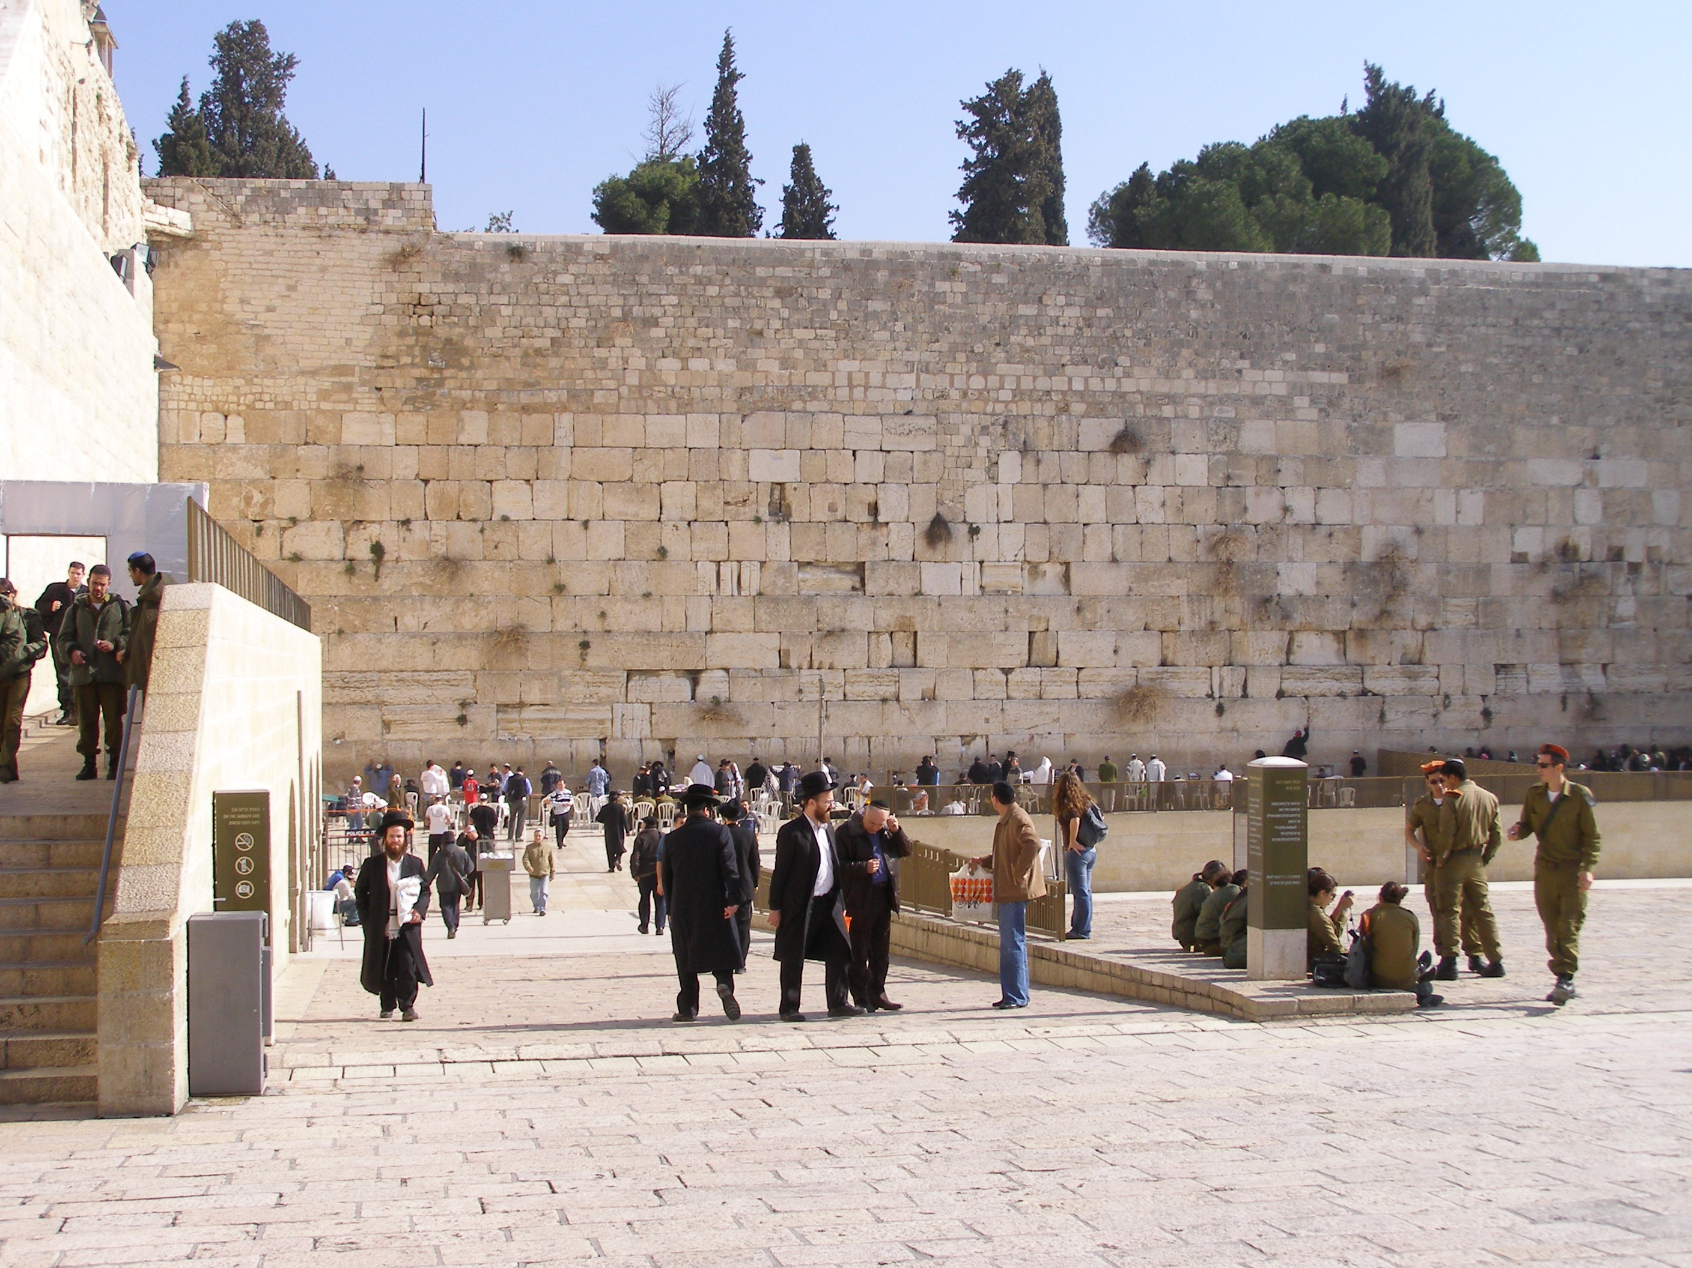
Babylonie v letech 626–539 př. n. l.
Nabukadnesar II. (604–562)
ovládal S Sýrii, foinická města
Tyros (obléhán 13 let), dobyt (573)
soupeření s Egyptem (601, 568) – hranice mezi Egyptem a Babylonií v oblasti Gazy
dobytí Jeruzaléma:
  Jójakín (597)
  Sidkijáš (597–587): koalice (Egypt, Ammon, Foiníkie)
  deportace („babylonské zajetí Židů“)

Slide 13
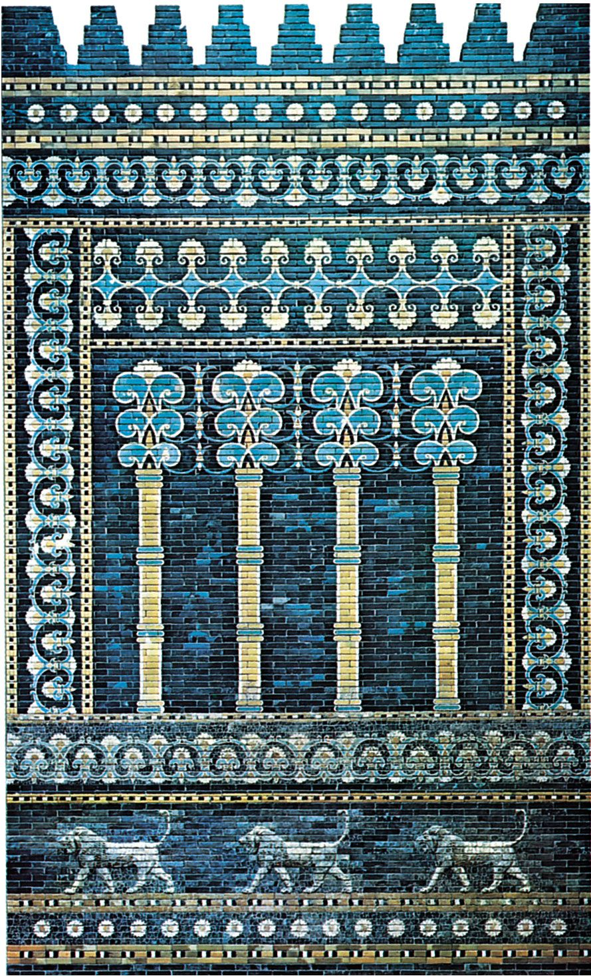
Babylonie v letech 626–539 př. n. l.
Amél-Marduk (561–560) – zavražděn
Neriglisar (559–556) – usurpátor (královský hodnostář za Nabukadnesara II.)
  tažení do Kilikie (J Anatolie)
jeho syn Lá-abáš-Marduk (556) – zavražděn

Slide 14
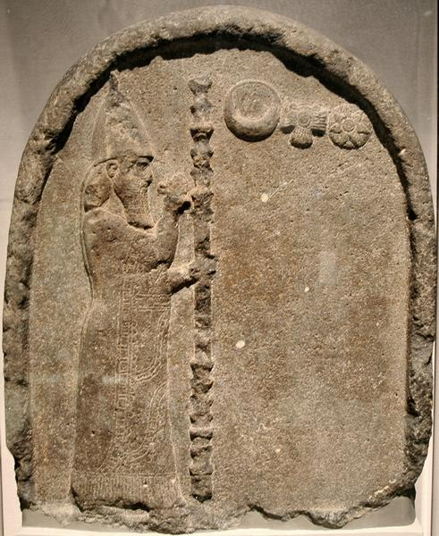
Babylonie v letech 626–539 př. n. l.
Nabonid (555–539) – usurpátor (otec: místodržitel, matka Adad-guppi – chrám boha Měsíce v Charránu)
stavební činnost – chrám v Charránu
odpůrci – Mardukovi kněží
výtky: zanedbávání tradičních božstev, podpora měsíčního boha z Charránu
Hanopis na Nabonida

Slide 15
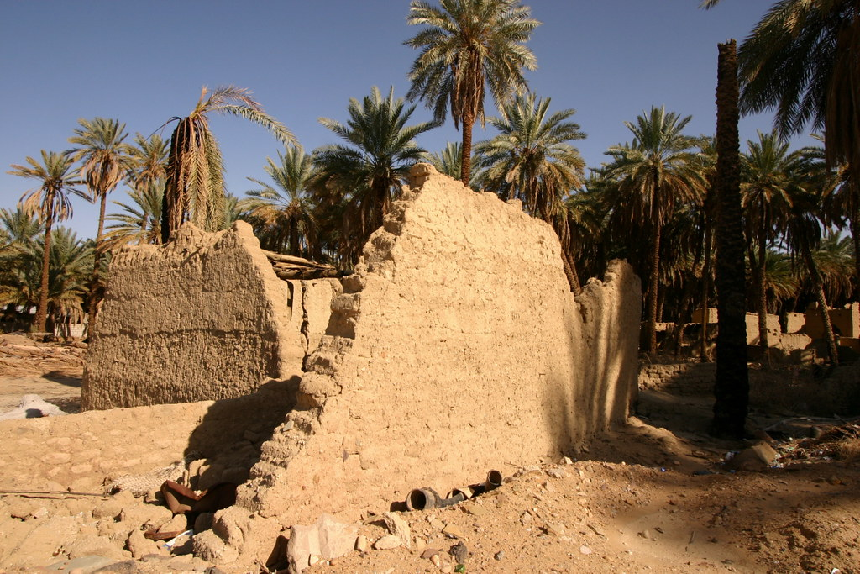
Babylonie v letech 626–539 př. n. l.
Nabonid – ovládl Arabský poloostrov (oáza Tajmá)
přemístil svou residenci (10 let)
správa Babylonu – Bél-šar-usur
další posílení oposice (novoroční slavnosti se nekonaly)

Slide 16
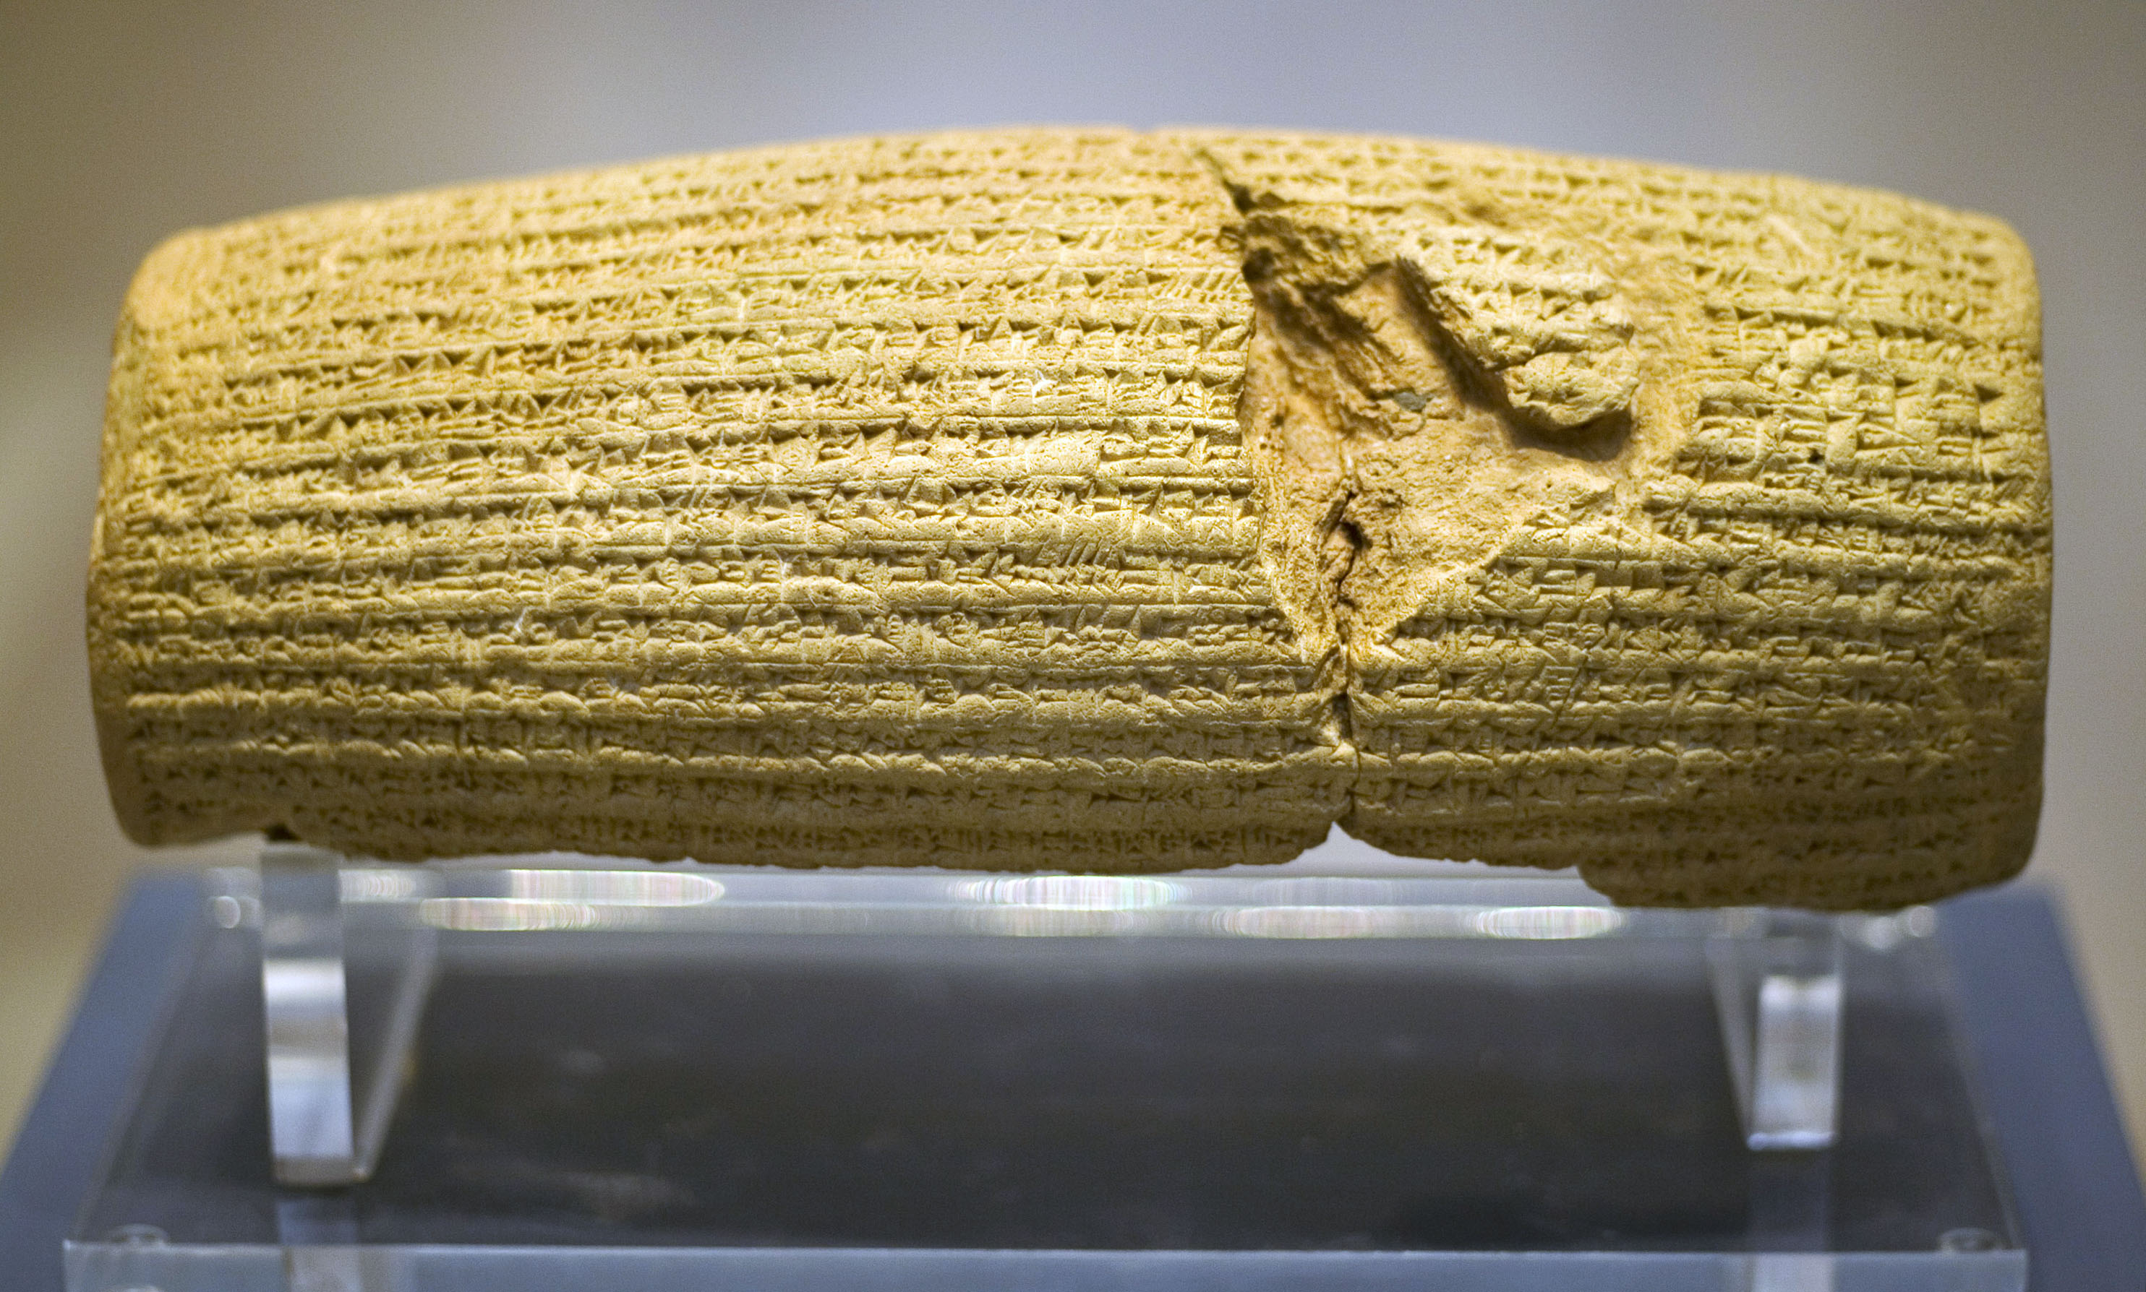
Babylonie v letech 626–539 př. n. l.
perský král Kýros II. (559–530)
ovládl Médii (Astyages), Anatolii
tažení do Babylonie (539)
bitva u Opis (říjen 539), ovládnutí Sipparu
obsazení Babylonu (říjen 539)
Nabonid
  popraven
  nebo deportován (V Írán)

Slide 17
Materiální kultura: kovy
železo – běžná surovina (nástroje, zbraně)
bronz, měď, cín, zlato, stříbro, olovo
málo dokladů (většinou písemné prameny)

Slide 18
Materiální kultura: kámen
materiál: vápenec, pískovec, alabastr, diorit, basalt, polodrahokamy (achát, karneol, lapis lazuli)
nádoby, sochy, stély, kudurru, šperky, pečetidla

Slide 19
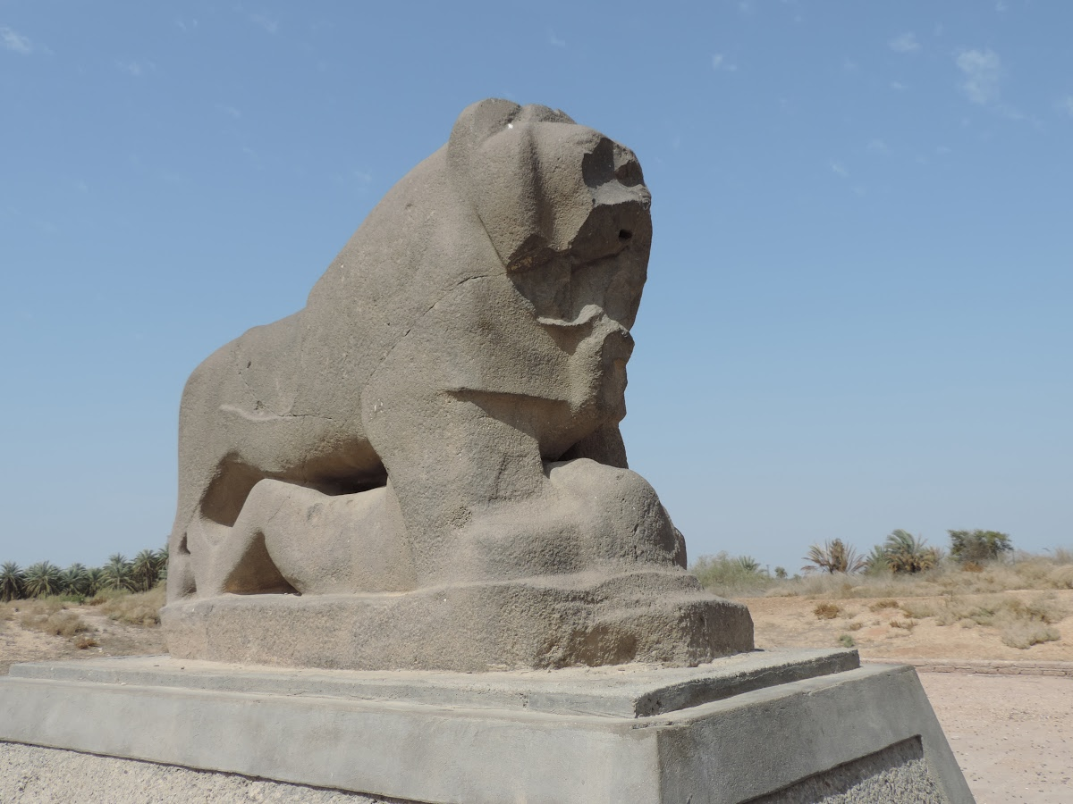

Slide 21
Materiální kultura: pečetidla
materiál: tvrdý kámen (chalcedon)
pečetní válečky: bohové, lidé, zvířata, mytické bytosti
razítková pečetidla: uctívání Marduka, Nabúa; mytické bytosti

Slide 22
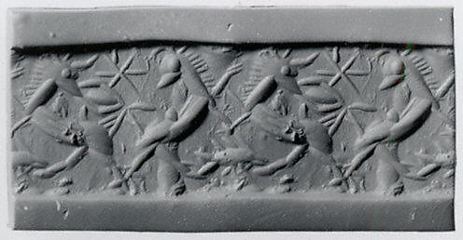

Slide 23
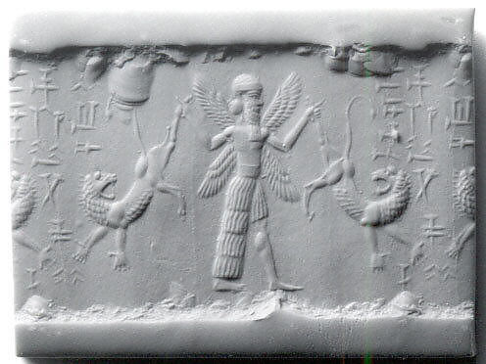

Slide 24
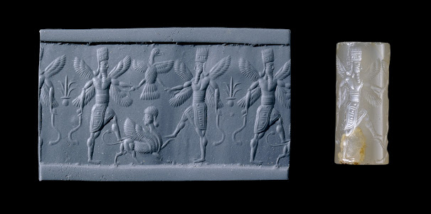

Slide 25
Materiální kultura: keramika
většinou – hrnčířský kruh, nezdobená
menší část – malovaná keramika (bílá, modrá – řady geometrických tvarů)

Slide 26
Materiální kultura: architektura
Nabukadnesar II. – přestavba Babylonu
vnitřní město: 400 ha
celková plocha: 900 ha
procesní cesta: Ištařina brána → Jižní palác → Mardukův chrám

Slide 27
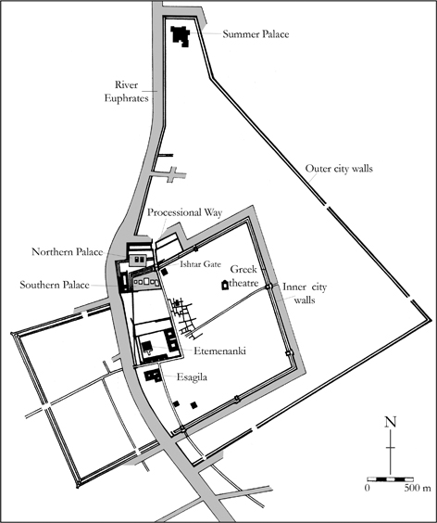

Slide 28
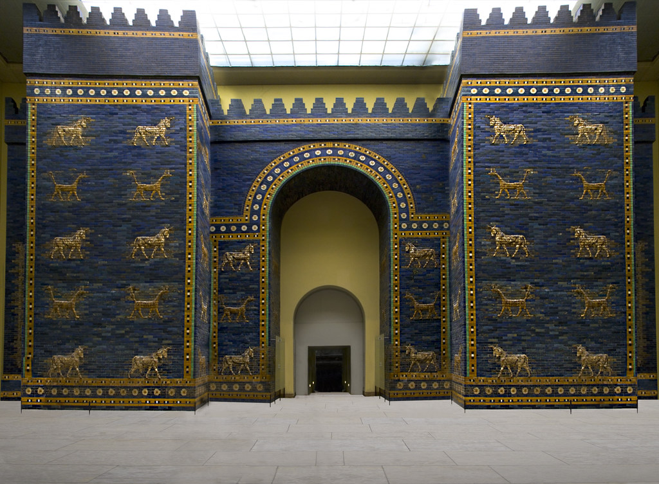

Slide 29
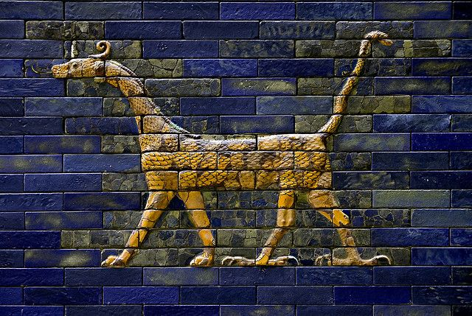

Slide 30
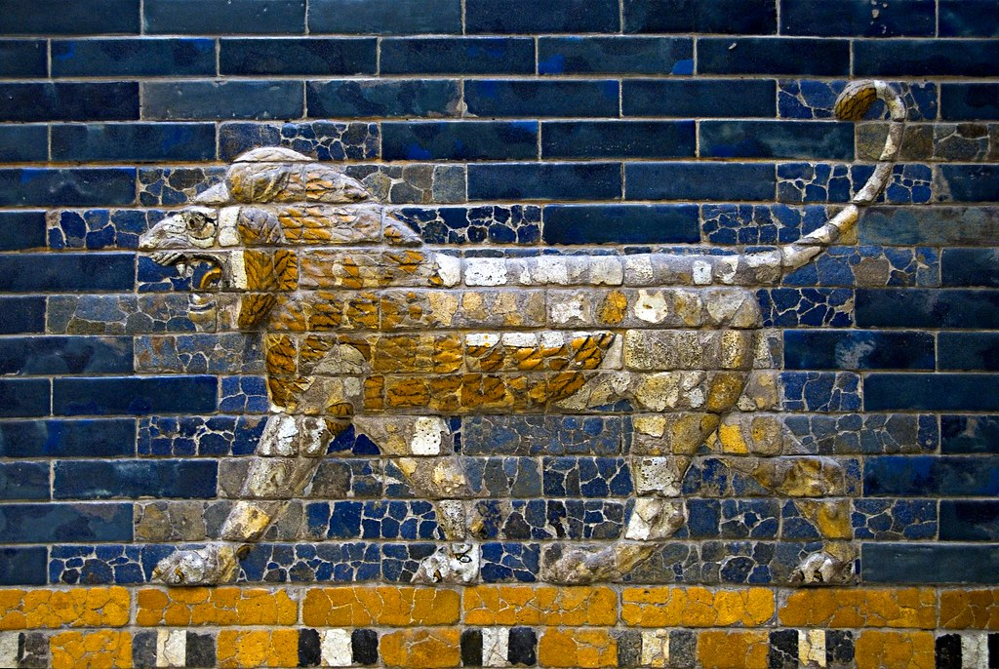

Slide 31
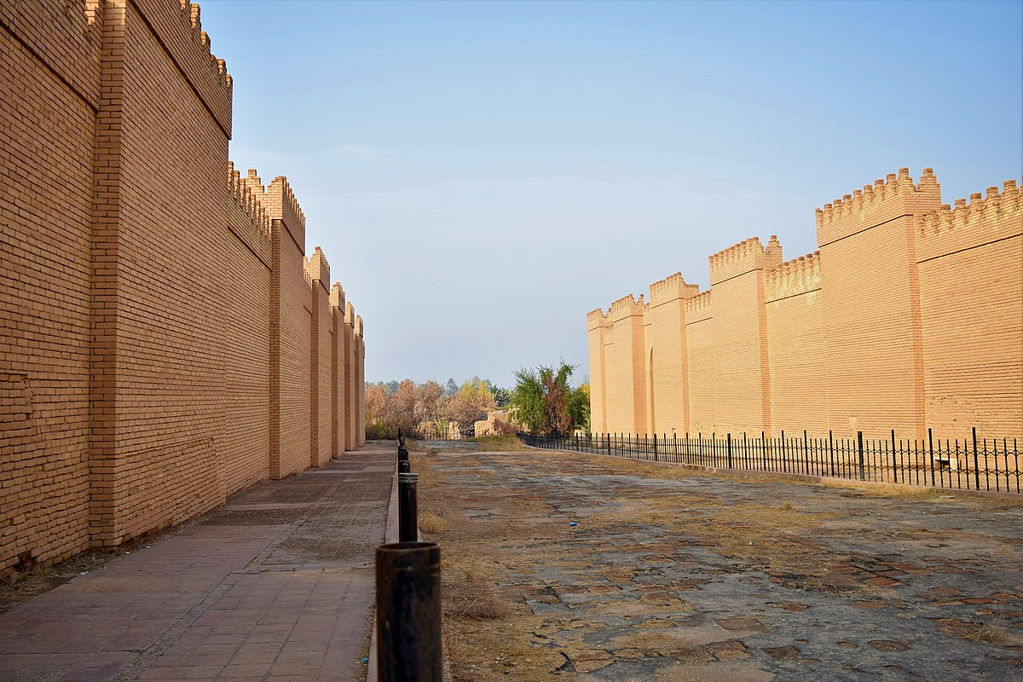

Slide 32
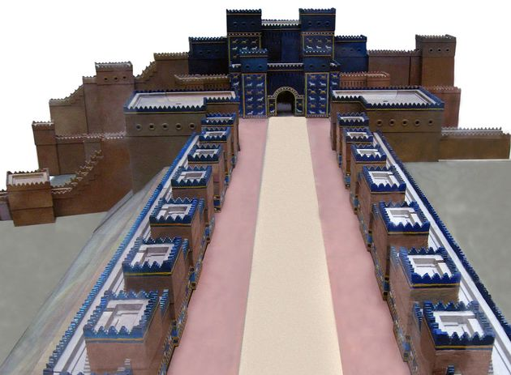

Slide 33
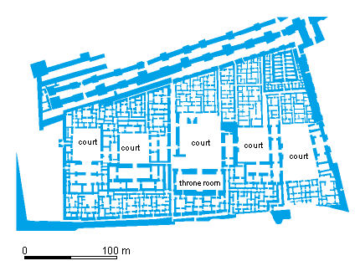

Slide 34
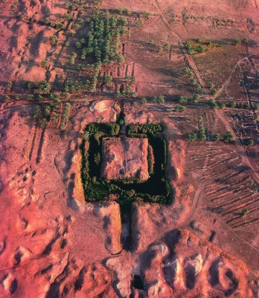
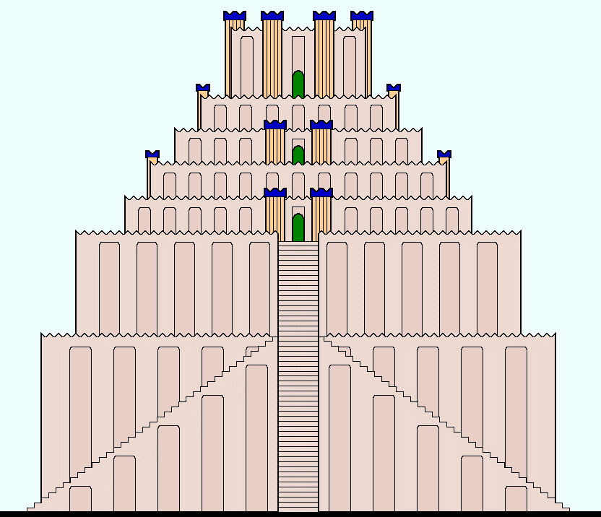

Slide 35
